Slide 1

第6章 图
§6.6 最短路径
【例】交通的最短路径 选择。最短路径有不同含义。
1/24

Slide 2

第6章 图
§6.6.1 单源最短路径
❖ 单源最短路径（ Single-Source Shortest Path）问题：
给定带权有向图（或无向图）G＝（V，E）和源点v₀∈V，求从v₀ 到G中其余各顶点的最短路径（路径上的权值和达到最小）。
权值和为负的回路
v₁
2
v₂
2
v₁
v₂
4
1
3
10
4
1
–10
2
2
2
3
2
v₃
v₄
v₅
v₃
v₄
v₅
8
4
6
8
4
5
5
6
v₆
1
v₇
v₆
1
v₇
注: 假定没有权值和为负的回路,
顶点s 到顶点s 的路径长度定义为0.
2/24

Slide 3
第6章 图
§6.6.1 单源最短路径
❖ 例1 权值均非负的迪杰斯特拉（Dijkstra）算法
void Dijkstra( Table T )
{ /* T 存储每个顶点的最短距离Dist、路径Path、
和标记Known */
Vertex V, W;
for ( ; ; ) {
V = 未知顶点中的最近顶点;
if ( V == 非法顶点 )
break;
T[ V ].Known = true;
for ( 对每个相邻于V 的顶点W )
if ( !T[ W ].Known )
if ( T[ V ].Dist + Cvw < T[ W ].Dist ) {
把T[ W ].Dist 降至
T[ V ].Dist + Cvw );
T[ W ].Path = V;
} /* end-if 更新 W */
} /* end-for( ; ; ) */
}
v₁
2
v₂
4
1
3
10
v₃
2
v₄
2
v₅
8
4
6
/* O( |V| ) */
5
v₆
1
v₇
Dist Path
v₁
0
0
v₂
2
v₁
∞
0
稠密图的时间复杂度是O(|V|²)，稀疏图可以改进为O(|E|log|V|)。
v₃
3
v₄
∞
0
v₄
1
v₁
∞
0
v₅
∞
0
3
v₄
v₆
∞
0
9
8
6
v₄
v₃
v₇
v₇
∞
0
/* 有负代价回路时失败 */
5
v₄
p.229 的代码6.11是采用邻接矩阵存储的Dijkstra算法实现.
3/24

Slide 4
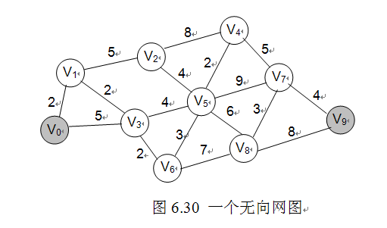
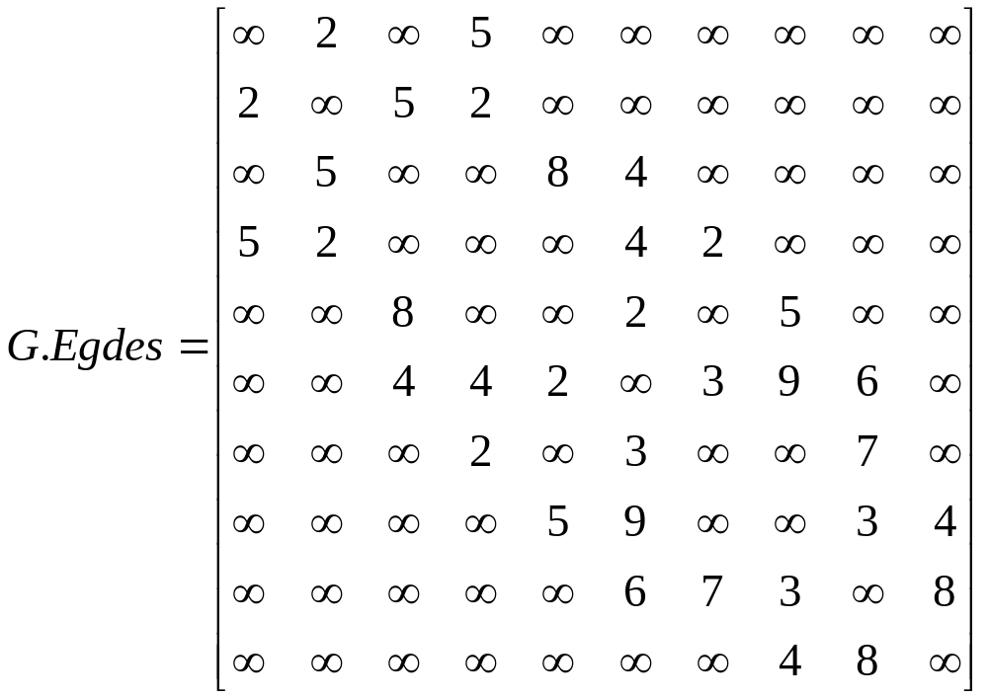
第6章 图
§6.6.1 单源最短路径
❖ 权值非负无向图
❖ 邻接矩阵如下：
4/24

Slide 5
第6章 图
§6.6.1 单源最短路径
过 程 终 点 | => 从v₀到各终点的D值和最短路径父顶点P的变化过程 =>
 | 初始 (第0步) |  | 选v₁ (第1步) |  | 选v₃ (第2步) |  | 选v₆ (第3步) |  | 选v₂ (第4步) |  | 选v₅ (第5步) |  | 选v₄ (第6步) |  | 选v₈ (第7步) |  | 选v₇ (第8步) |  | 选v₉ (第9步)
 | D | P | D | P | D | P | D | P | D | P | D | P | D | P | D | P | D | P | D | P
v₁ | 2 | 0 | 2 | 0 | 2 | 0 | 2 | 0 | 2 | 0 | 2 | 0 | 2 | 0 | 2 | 0 | 2 | 0 | 2 | 0
v₂ | ∞ |  | 7 | 1 | 7 | 1 | 7 | 1 | 7 | 1 | 7 | 1 | 7 | 1 | 7 | 1 | 7 | 1 | 7 | 1
v₃ | 5 | 0 | 4 | 1 | 4 | 1 | 4 | 1 | 4 | 1 | 4 | 1 | 4 | 1 | 4 | 1 | 4 | 1 | 4 | 1
v₄ | ∞ |  | ∞ |  | ∞ |  | ∞ |  | 15 | 2 | 10 | 5 | 10 | 5 | 10 | 5 | 10 | 5 | 10 | 5
v₅ | ∞ |  | ∞ |  | 8 | 3 | 8 | 3 | 8 | 3 | 8 | 3 | 8 | 3 | 8 | 3 | 8 | 3 | 8 | 3
v₆ | ∞ |  | ∞ |  | 6 | 3 | 6 | 3 | 6 | 3 | 6 | 3 | 6 | 3 | 6 | 3 | 6 | 3 | 6 | 3
v₇ | ∞ |  | ∞ |  | ∞ |  | ∞ |  | ∞ |  | 17 | 5 | 15 | 4 | 15 | 4 | 15 | 4 | 15 | 4
v₈ | ∞ |  | ∞ |  | ∞ |  | 13 | 6 | 13 | 6 | 13 | 6 | 13 | 6 | 13 | 6 | 13 | 6 | 13 | 6
v₉ | ∞ |  | ∞ |  | ∞ |  | ∞ |  | ∞ |  | ∞ |  | ∞ |  | 21 | 8 | 19 | 7 | 19 | 7
5/24

Slide 6
第6章 图
§6.6.1 单源最短路径
❖ 例2，V₀到其余所有顶点的最短路径都一次性求得
 | D | P
V₁ | 2 | 0
V₂ | 7 | 1
V₃ | 4 | 1
V₄ | 10 | 5
V₅ | 8 | 3
V₆ | 6 | 3
V₇ | 15 | 4
V₈ | 13 | 6
V₉ | 19 | 7
V₀ →
V₁ →
V₃ →
V₅ →
V₄ →
V₇ →
V₉
V₀ →
V₁ →
V₃ →
V₆ →
V₈
6/24

Slide 7
第6章 图
§6.6.2 每一对顶点之间的最短路径
每一对顶点之间的最短路径（ All-Pairs Shortest Path）问题：
给定带权有向图（或无向图）G＝（V，E），求任意两个顶点(v_{i}, v_{j}) 之间的最短路径（v_{i},v_{j} ∈V）。
➢ 重复执行迪杰斯特拉(Dijkstra)算法|V|次。这样，便可求得每一对顶点的最短路径。总的执行时间为O(|V|³)。
➢ 弗洛伊德（Floyd）提出的另一个算法。这个算法的时间复杂度也是O(|V|³)，但形式上非常简洁优雅，而且对于比较稠密的图，实际运行效率更快。
[例6.17] 给出一个有向网及其邻接矩阵A。用Floyd算法求该有向网中每对顶点之间的最短路径长度及其最短路径。
v₀
A v₀ v₁ v₂
3
4
v₀
v₁ v₂
0 4 11
6 0 2
3 ∞ 0
11
6
v₂
v₁
2
7/24

Slide 8
第6章 图
§6.6.2 Floyd算法求最短路径
v₀ v₁ v₂
D⁽⁻¹⁾ v₀ v₁ v₂
v₀
v₁ v₂
0 4 11
6 0 2
3 ∞ 0
D⁽⁰⁾ v₀ v₁ v₂
v₀
v₁ v₂
0 4 11
6 0 2
3 ∞ 0
v₀
v₁ v₂
0 4 11
6 0 2
3 7 0
v₀ v₁ v₂
D⁽⁰⁾ v₀ v₁ v₂
v₀
v₁ v₂
0 4 11
6 0 2
3 7 0
D⁽¹⁾ v₀ v₁ v₂
v₀
v₁ v₂
0 4 11
6 0 2
3 7 0
v₀
v₁ v₂
0 4 6
6 0 2
3 7 0
8/24

Slide 9
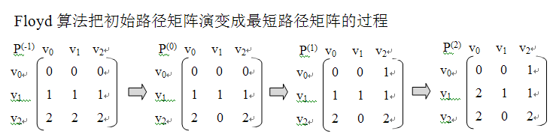
第6章 图
§6.6.2 Floyd算法求最短路径
v₀ v₁ v₂
D⁽¹⁾ v₀ v₁ v₂
v₀
v₁ v₂
0 4 6
6 0 2
3 7 0
D⁽²⁾ v₀ v₁ v₂
v₀
v₁ v₂
0 4 6
6 0 2
3 7 0
v₀
v₁ v₂
0 4 6
5 0 2
3 7 0
❖ P⁽⁻¹⁾[i][j] = i的含义是：从v_{i}到v_{j}的最短路径中，v_{j}的前驱结点为v_{i}
❖ P⁽⁰⁾[2][1] = 0的含义是：从v₂到v₁的最短路径中，v₀为中间顶点：v₂v₀v₁
9/24

Slide 10
第6章 图
§6.7 拓扑排序
❖ “有向无环图”（Directed Acyclic Graph，DAG）
拓扑排序是指有向无环图中各顶点构成的有序序列。该序列满足如下条件：如果图中一顶点v_{i}到另一顶点v_{j}存在一条路径，那么v_{j}在此图的拓扑排序序列中位于v_{i}之后。
【例】某大学计算机专业部分必修的课程以及修学这些课程的先后顺序关系。
课程编号 | 课程名称 | 先修课程
C₁ | 程序设计基础 | 无
C₂ | 离散数学 | 无
C₃ | 数据结构 | C₁,C₂
C₄ | 高等数学1 | 无
C₅ | 高等数学2 | C₄
C₆ | 线性代数 | C₅
C₇ | 汇编语言 | C₃,C₆
C₈ | 数据库 | C₃
C₉ | 操作系统 | C₇
C₁₀ | 计算机组成原理 | C₇
C₁₁ | 编译原理 | C₁₀
C₁₂ | 计算机网络 | C₇
C₁
C₈
C₉
C₁₁
C₃
C₁₀
C₂
C₇
下列两种顶点序列都是该DAG的拓扑排序：
➢ C₁, C₂, C₃, C₄, C₅, C₆, C₇, C₈, C₉, C₁₀, C₁₁, C₁₂
➢ C₄, C₁, C₂, C₃, C₅, C₆, C₇, C₈, C₉, C₁₀, C₁₂, C₁₁
C₅
C₁₂
C₄
C₆
10/24

Slide 11
第6章 图
§6.7 拓扑排序
求出给定DAG的一个拓扑序列，相当于进行一个作业调度。
如何来求一个拓扑序列呢？
简单算法：
[step 1] 如果找得到任何一个入度为0的顶点v，则step 2，否则step 4；
[step 2] 输出顶点v，并从图中删除该顶点以及与其相连的所有边；
[step 3] 对改变后的图重复这一过程，转step 1；
[step 4] 如果已经输出全部顶点，则结束；否则该有向图不是DAG。
void ToplogicalSort ( Graph G, int TopNum[ ] ) { int Counter; /* 拓扑序号 */ int v, w; int *InDegree = (int *)malloc( G.n * sizeof(int) ); GetInDegree(G, InDegree); /* 计算图G中各顶点的入度 */ for( Counter = 0; Counter < G.n; Counter++ ) { v = FindNewVertexOfDegreeZero( ); /* 查找入度为0的顶点。若找不到入度为0的顶点，返回NotAVertex */ if ( v == NotAVertex ) { Error( “图存在环路”); break; } TopNum[v] = Counter; for( G中关于v 的每个邻接点w ) Indegree[w]--; /* 与顶点v相连的各顶点的入度减1 */ } }
检查整个InDegree数组，所需时间是O(|V|)，此函数被调用|V|次，故本算法的时间复杂性为 O(|V|²)
➢ 理论依据是基于下面的结论：一个顶点数|V| > 1的有向图，如果每个顶点的入度都大于0，那么它必定存在回路。
11/24

Slide 12
第6章 图
§6.7 拓扑排序
高效算法：（核心思想是用一个队列动态记录所有入度为0的顶点）
[step 0] 求各顶点入度, 并存于InDegree[ ]，把入度为0的顶点入队列q；
[step 1] 如果队列非空，则step 2，否则step 4；
[step 2] 输出队列头顶点v；
[step 3] 删除与其相连的所有边，即v的所有邻接点的入度减1，转step 1；
[step 4] 如果已经输出全部顶点，则结束；否则该有向图不是DAG。
void ToplogicalSort ( Graph G, int TopNum[ ] ) { Queue queue; int Counter = 0; int v, w; int *InDegree = (int *)malloc( G.n * sizeof(int) ); GetInDegree(G, InDegree); /* 计算图G中各顶点的入度 */ queue = CreateQueue( G.n ); /* 创建空队列 */ for( v = 1; v <= G.n; v++ ) if( InDegree[v]==0 ) AddQ( queue, v ); while( ! IsEmptyQ(queue) ) { v = DeleteQ( queue ); TopNum[v] = ++Counter； /* 赋顶点拓扑排序序号 */ for( G中关于v 的每个邻接点w ) if( --InDegree[ w ] == 0 ) AddQ( queue, w ); } if( Counter != G.n ) Error( “图存在环路” ); DisposeQueue(queue); /* 释放队列空间*/ free(InDegree); }
While循环|V|次，最多每一条边处理一次，故本算法的时间复杂性为 O(|V|+|E|)
12/24

Slide 13

第6章 图
§6.7 拓扑排序
拓扑排序示例
队列
v₁
v₂
入度：
v₆
v₁
0
v₇
v₂
1
0
v₃
v₄
v₅
v₃
2
v₃
1
0
v₄
3
v₄
2
1
0
v₅
1
v₅
0
v₆
v₇
v₆
3
2
1
0
v₂
v₇
2
1
0
v₁
V₁ →
V₂ →
V₅ →
V₄ →
V₃ →
V₇ →
V₆
13/24

Slide 14

第6章 图
§6.8 关键路径
❖ AOV （Activity On Vertex）网络是一个有向图 G ，其中V( G ) 表示活动 （比如课程) 、 E( G )表示领先关系( 比如课程 C1 先修于课程 C3 )。
一个“可行的” AOV 网络必须是DAG。否则图中有回路，
从而就不能确定回路中的活动究竟哪个先实施。
新的问题：“工程完成的最早时间是什么时候？”、“一个工程中哪些活动可以适当延迟，可以延迟多长时间，而不影响整个工期？”——非关键活动等。
❖ 为了描述一个项目的工期，各个活动需要赋予时间值。
关键活动：延迟就会影响整个工期的活动。
关键路径：由关键活动构成的从开始到完成的路径；
也是路径长度最长的路径。
14/24

Slide 15
第6章 图
§6.8 关键路径
[例6.19] 图中结点内大写字母A~H表示活动，它是一个“可行的”AOV。（字母右下脚括起来的数字表示完成此活动所需的时间）
C₍₄₎
F₍₃₎
A₍₃₎
H₍₁₎
完成
改造方法的关键是：
1、所有顶点转换成边；
2、入度=1的顶点的入边转换成一个顶点；
3、入度>1的顶点的入边转换成虚边(权值0)；
4、对入度>1的顶点引入额外顶点(如6’)；
5、虚边指向额外顶点
开始
G₍₂₎
D₍₂₎
B₍₂₎
K₍₄₎
改造成AOE 网图：
E₍₁₎
C/4
2
4
0
F/3
0
7
0
A/3
7’
0
H/1
D/2
10’
10
1
6’
0
6
0
G/2
B/2
0
8
0
0
8’
E/1
9
3
5
K/4
15/24

Slide 16
第6章 图
§6.8 关键路径
❖ 转换过来的AOE (Activity On Edge) 网图还需要简化：
C/4
2
4
0
F/3
0
7
0
A/3
7’
0
H/1
D/2
10’
10
1
6’
0
6
0
G/2
B/2
0
8
0
0
8’
E/1
9
3
5
K/4
简化(并调整顶点序号)成：
简化方法：
对出度为1且出边的权重是0，则删去该顶点及其出边。
2
C/4
A/3
0
7
F/3
0
D/2
1
4
6
0
G/2
H/1
B/2
0
9
10
0
8’
3
E/1
5
K/4
16/24

Slide 17
第6章 图
§6.8 关键路径
❖ 关于AOE 网图意义：
AOE网——带权的有向无环图
顶点——事件或状态
弧(有向边) ——活动及发生的先后关系
权——活动持续的时间
起点——入度为０的顶点（只有一个）
终点——出度为０的顶点（只有一个）
问题：“工程完成的最早时间是什么时候？”、“关键活动”和“关键路径”有哪些？
17/24

Slide 18
第6章 图
§6.8 关键路径
几个重要值的意义与计算方法：
Earliest(v) 表示事件v (顶点v) 的最早完成时间
最后顶点n的Earliest(n)就是工程完成的最早时间。
 Latest(v) 表示事件v的最晚完成时间 (不推迟整个工期)
 Delay_{v,w} = Latest[w] - Earlieat[v] - C_{v,w}
Delay_{v,w} = 0 活动就是关键活动,
由关键活动构成的最长路径叫关键路径.
顶点序号V
Earliest(v)
C_{v,w}
Delay_{v,w}
Latest(v)
18/24

Slide 19
第6章 图
§6.8 关键路径
求Earliest (v)、Latest (v)和Delay_{v,w}:
(1) 从Earliest (0) = 0 开始向前递推:
Earliest(w) = MAX { Earliest (v) + C_{v,w} }
^{<v,w> ∈E}
a_{i}
_{V}
_{W}
(2) Latest(n-1) = Earliest (n-1)开始向后递推:
Latest (v) = MIN { Latest(w) - C_{v,w} }
^{<v,w> ∈E}
a_{i}
_{V}
w
(3) Delay_{v,w} = Latest[w] - Earlieat[v] - C_{v,w}
〖例〗 一个假想工程项目的 AOE 网络
6
16
a0=6
1
a3=1
a6=9
6
a9=2
0
6
16
开始
0
7
0
a1=4
4
18
7
a7=7
a10=4
8
结束
2
4
a4=1
18
2
7
14
6
2
a2=5
a11=0
14
a8=4
虚边(虚活动)
5
a5=2
7
3
3
5
5
7
19/24

Slide 20
第6章 图
§6.8 关键路径
求Earliest (v)、Latest (v)和Delay_{v,w}:
(1) 从Earliest (0) = 0 开始向前递推:
Earliest(w) = MAX { Earliest (v) + C_{v,w} }
^{<v,w> ∈E}
(2) Latest(n-1) = Earliest (n-1)开始向后递推:
Latest (v) = MIN { Latest(w) - C_{v,w} }
^{<v,w> ∈E}
(3) Delay_{v,w} = Latest[w] - Earlieat[v] - C_{v,w}
例6.19的关键路径计算过程：
3
2
C/4
7
A/3
3
0
7
F/3
0
3
0
D/2
5
7
1
4
6
0
G/2
10
H/1
11
B/2
0
2
5
0
2
5
7
8’
9
10
0
8
3
3
3
E/1
3
10
11
K/4
3
3
5
5
6
20/24

Slide 21
第6章 图
§6. 9 应用实例
❖ 六度空间理论（Six Degrees of Separation）
你和任何一个陌生人之间所间隔的人不会超过六个，也就是说，最多通过六个人你就能够认识任何一个陌生人。故又称为“小世界现象 (small world phenomenon）”。
➢ 法兰克福的一位土耳其烤肉店老板(S)，找到了他和他最喜欢的影星马龙·白兰度(D)的关联：
S
v₁
v₂
v₃
v₄
v₅
D
朋友
同事
男友
干姐妹
父女
同事
❖ “150定律”
每个人可以与大约150人左右建立比较合适的人际关系 。
➢ 150⁶ ＝11,390,625,000,000 (11万亿人口)。
21/24

Slide 22
第6章 图
§ 6.9.1 六度空间理论
❖ 如何验证六度空间理论？
书信 Email 电话短信
➢ “六度空间理论”表示成图论中的最短距离问题：用一个无向图G来表示N个人的人际关系网络。则该图大约有|E| ≈ 150×N/2条边，并假定边上的权值都是1。
➢ “六度空间理论”：在人际关系网络图G中，任意两个顶点之间都有一条最短距离不超过6的路径。
❖ 采用迪杰斯特拉（Dijkstra）算法
假设: N ≈ 10亿 (10⁹)，
O(|E|log|V|) ≈ 150×10⁹/2×log10⁹ ≈ 75×10⁹×30 ≈ 2250G 。
对于每秒万亿次运算速度的计算机来说，几秒钟可以验证一个顶点，每天可以验证近万人。
22/24

Slide 23
第6章 图
§ 6.9.2 六度空间理论的验证
❖ 用广度优先搜索（BFS）方法
➢ 对图G进行“6层”遍历，可以算出所有路径长度不超过6的顶点数。
假设: N ≈ 10亿 (10⁹)，
验证时间：O(|E|+|V|) ≈ 75×10⁹ ≈ 100G。
对于每秒万亿次运算速度的计算机来说，一秒钟可以验证数个顶点，每天可以验证数万人。
➢ 空间复杂性：采用邻接表存储，大体上会有数百个G的存储量。
❖ 用邻接表存储
typedef unsigned long VertexType; /* 顶点用无符号长整数表示 */
typedef struct Vnode{ /* 顶点表结点 */
char Visited; /* 顶点域，这里用于标记该结点是否已经访问 */
float percent; /* 用于记录距离不超过SIX的结点百分比 */
EdgeNode *FirstEdge; /* 边表头指针 */
} VertexNode;
23/24

Slide 24
第6章 图
§ 6.9.2 六度空间理论的验证
❖ 验证六度空间理论的代码
void SixDegree_BFS( MGraph G , VertexType Start ) { /* 计算距离不超过SIX的结点百分比， 存于G->adjlist[Start].percent */ struct QElementType { VertexType v; int layer } qe; VertexType v; EdgeNode *edge; LinkQueue Q; long int VisitCount = 1; /* 记录路径长度<=SIX的顶点数 */ Initialize( &Q ); /* 置空的队列Q */ G->adjlist[Start].Visited = 1; qe.v = Start; qe.layer = 0; /* 起点算0层 */ AddQ( &Q, qe ); /* qe入队列 */ while ( !IsEmptyQ(&Q) ) { /* 队列非空循环 */ qe = DeleteQ(&Q); v = qe.v; for( edge=G->adjlist[v].FirstEdge; edge; edge=edge->Next ) if ( !G->adjlist[edge->AdjV].Visited ) /* 若是v的尚未访问的邻接顶点 */ { G->adjlist[edge->AdjV].Visited = 1; /* 将其记为六度以内的顶点 */ VisitCount++ ; /* 增加路径长度<=SIX的顶点数 */ if( ++qe.layer < SIX ) /* 仅将六度以内的顶点再进队 */ { qe.v = edge->AdjV; AddQ(&Q, qe);} qe.layer--; /* 恢复qe的层数 */ } /* 结束if，for */ } /* 结束while循环 */ DestroyQueue( Q ); G->adjlist[Start].percent = (float) 100.0 * VisitCount / G->n; }
24/24

